Slide 1
Ekologické poľnohospodárstvo pre aktívnych poľnohospodárov – čo bolo včera, čo je dnes a inovácie, ktoré prinesie zajtrajšok
Legislatíva od A po Z
Brezno 20.2.2025

Slide 2
Aktívny poľnohospodár
(1) Podpora sa poskytuje aktívnemu poľnohospodárovi, ktorý spĺňa požiadavky podľa odsekov 2 alebo odseku 5, ak odsek 6 alebo osobitný predpis7 ) neustanovujú inak.
(2) Fyzická osoba – nepodnikateľ sa považuje za aktívneho poľnohospodára, ak
a) celková suma priamych platieb za predchádzajúci kalendárny rok, ktorých je prijímateľom, je najmenej 5 % z celkových príjmov, ktoré získala z nepoľnohospodárskej činnosti v predchádzajúcom kalendárnom roku, alebo
b) jej celkové príjmy z poľnohospodárskej činnosti v predchádzajúcom kalendárnom roku predstavujú najmenej jednu tretinu z jej celkových príjmov získaných v predchádzajúcom kalendárnom roku.
(3) Ak fyzickej osobe podľa odseku 2 písm. a) nebolo vydané právoplatné rozhodnutie o priamych platbách za predchádzajúci kalendárny rok alebo táto osoba v predchádzajúcom kalendárnom roku nepodala žiadosť o priame platby, celkovou sumou priamych platieb je násobok počtu hektárov alebo zvierat, na ktoré možno poskytnúť podporu, nahlásených poľnohospodárom v roku podania žiadosti o podporu a príslušnej sadzby priamej platby za predchádzajúci kalendárny rok.

Slide 3
Aktívny poľnohospodár
(4) Príjmom z poľnohospodárskej činnosti podľa odseku 2 písm. b) je príjem pred zdanením, ktorý fyzická osoba získala zo svojej poľnohospodárskej činnosti a prijatá podpora; príjmom z poľnohospodárskej činnosti je aj príjem zo spracovania poľnohospodárskych výrobkov, ak spracované poľnohospodárske výrobky neprechádzajú do vlastníctva spracovateľa a ak výsledkom tohto spracovania je iný poľnohospodársky výrobok. Ostatné príjmy zo spracovania poľnohospodárskych výrobkov sa považujú za príjem z nepoľnohospodárskych činností pred zdanením.
(5) Fyzická osoba – podnikateľ alebo právnická osoba sa považuje za aktívneho poľnohospodára, ak jej
a) predmetom podnikania, predmetom činnosti alebo druhom činnosti zapísanej v obchodnom registri alebo v inej obdobnej evidencii je len poľnohospodárska činnosť, alebo poľnohospodárska činnosť a ďalšie činnosti súvisiace s poľnohospodárskou činnosťou a prevádzkovaním poľnohospodárskeho podniku, alebo
b) spĺňa podmienky podľa odseku 2 alebo odseku 3.

Slide 4
Aktívny poľnohospodár
(6) Osoba sa považuje za aktívneho poľnohospodára, ak celková suma priamych platieb za predchádzajúci kalendárny rok, ktorých je prijímateľom, nepresiahla sumu 5 000 eur.
(7) Ak osobe podľa odseku 6 nebolo vydané právoplatné rozhodnutie o priamych platbách za predchádzajúci kalendárny rok alebo táto osoba v predchádzajúcom kalendárnom roku nepodala žiadosť o priame platby, celkovou výškou priamych platieb je násobok počtu hektárov alebo zvierat, na ktoré možno poskytnúť podporu, nahlásených poľnohospodárom v roku podania žiadosti o podporu a príslušnej sadzby priamej platby za predchádzajúci kalendárny rok.

Slide 5
Začiatky
Prednášky Rudolfa Steinera v rámci „Poľnohospodárskeho kurzu“ v lete 1924 znamenali začiatok alternatívneho poľnohospodárstva. Autor tu hovoril o hnojení ako oživovaní pôdy, o homeopatickej regulácii burín, chorôb a škodcov rastlín, o špeciálnych biodynamických preparátoch, o závislosti rastu rastlín na kozmických silách, o silových aspektoch krajinnej ekológie, o kŕmení zvierat a výžive človeka.

Slide 6
Čo je ekologické poľnohospodárstvo
Ekologické poľnohospodárstvo je systém priaznivý voči životnému prostrediu, ktorého cieľom je trvalo udržateľný agroekosystém, ktorý využíva predovšetkým miestne a obnoviteľné zdroje, ekologicky šetrné technológie a postupy, ktoré minimalizujú poškodzovanie životného prostredia.
Systém je chápaný ako jednotný a živý organizmus, príkladom mu je príroda, s ktorou hospodár harmonicky spolupracuje a rešpektuje jej prirodzené zákonitosti a limity. Človek je súčasťou prírody, nesie etickú a spoločenskú zodpovednosť za šetrné využitie krajiny a jej ochranu.
Ekologické poľnohospodárstvo zahŕňa všetky varianty poľnohospodárskych systémov, ktoré ekologicky, sociálne a ekonomicky podporujú organickú produkciu potravín a materiálov.

Slide 7
Výmera PP v EPV k 31.1.2025
K 31.01.2025 je na Slovensku v systéme EPV registrovaných 1328 prevádzkovateľov (z toho ich je 964 s pôdou)
Štatút pôdy | Poľnohospo-dárska pôda | Orná pôda | TTP | Sady | Vinice
ekologický | 239 087,58 | 77 947,53 | 159 129,62 | 1 587,94 | 422 49
III.rok konverzie | 267,88 | 0 | 0 | 196,60 | 71,28
II. rok konverzie | 18 460,40 | 6 615,74 | 11 743,53 | 44,31 | 56,82
I. rok konverzie | 11 024,53 | 3 774,27 | 7 119,99 | 77,51 | 52,76
spolu | 268 840,39 | 88 337,54 | 177 993,14 | 1 906,36 | 603,35

Slide 8
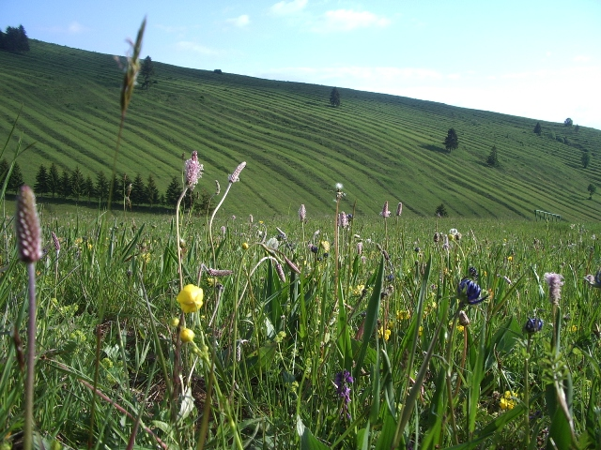
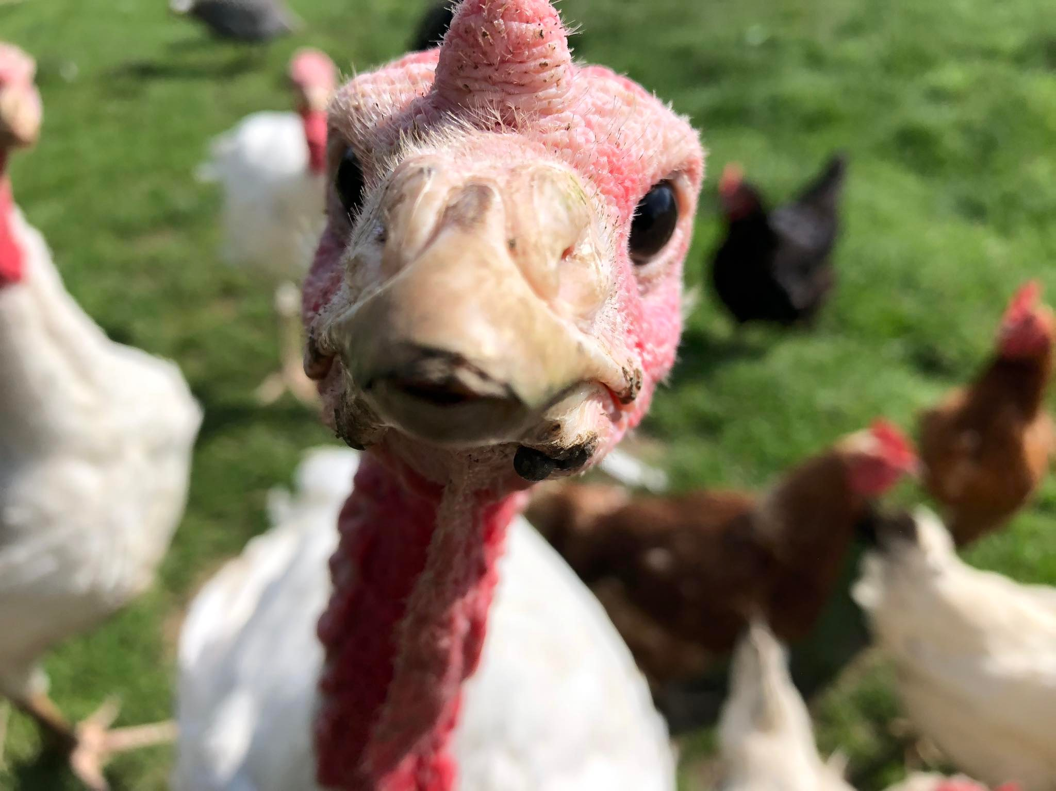
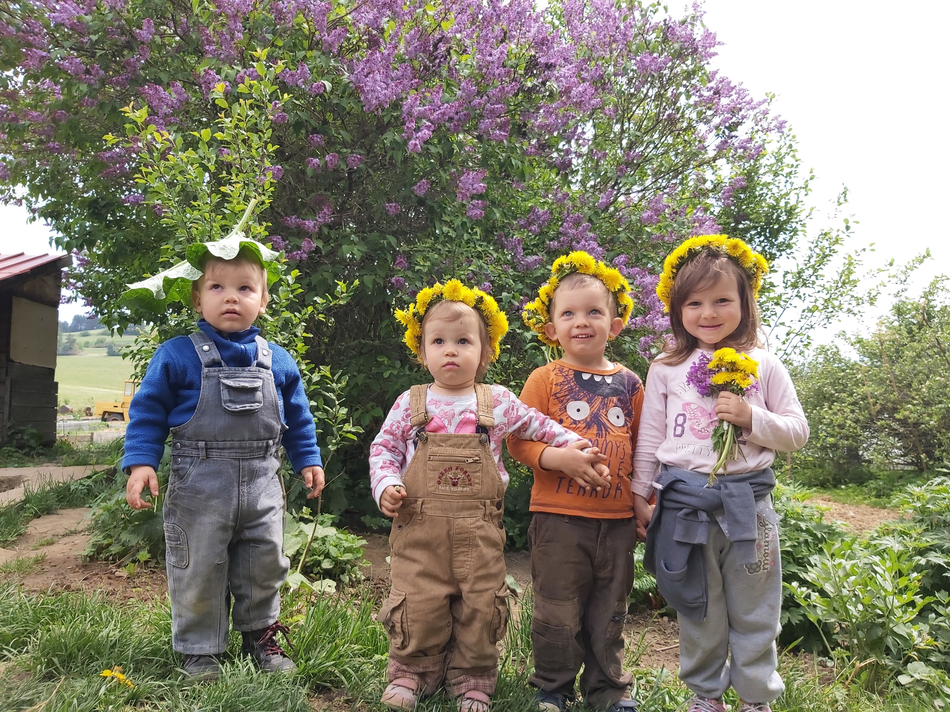

Prečo ekologické poľnohospodárstvo (EPV) ?

Slide 9
Tucet dôvodov pre EPV ( VÚRV Piešťany)
1/ Zvyšuje biodiverzitu
2/ Podporuje zdravšie pôdne prostredie
3/ Chráni vodu a vodné zdroje
4/ Zabezpečuje priaznivejšie podmienky pre chované zvieratá
5/ Nepoužíva génové technológie
6/ Produkty zvyšujú odolnosť voči civilizačných chorobám
7/ Produkty obsahujú viac živín a lepšie chutia
8/ Produkty sú bezpečnejšie
9/ Šetrí energiu
10/ Prispieva k stabilizácii klímy
11/ Je sociálne – prispieva k rozvoju vidieka
12/ Je schopné nasýtiť svet

Slide 10
Legislatíva EPV - EÚ
nariadenie Európskeho parlamentu a Rady (EÚ) 2018/848 o ekologickej poľnohospodárskej výrobe a označovaní produktov ekologickej poľnohospodárskej výroby a o zrušení nariadenia Rady (ES) č. 834/2007 – konsolidovaná verzia k 21.02.2023
Aktuálny prehľad vykonávacích a delegovaných aktov k nariadeniu Európskeho parlamentu a Rady (EÚ) 2018/848 je k dispozícii na webovom portáli EUR-Lex v časti Informácia o dokumente
  Vykonávacie nariadenia k nariadeniu Európskeho parlamentu a Rady (EÚ) 2018/848
  Delegované nariadenia k nariadeniu Európskeho parlamentu a Rady (EÚ) 2018/848

Slide 11
Legislatíva EPV - SR
Zákon č. 282/2020 Z. z. o ekologickej poľnohospodárskej výrobe
Zákon č. 350/2020 Z. z., ktorým sa mení zákon č. 282/2020 Z. z. o ekologickej poľnohospodárskej výrobe
Zákon č. 58/2023 Z. z., ktorým sa mení a dopĺňa zákon č. 282/2020 Z. z. o ekologickej poľnohospodárskej výrobe v znení zákona č. 350/2020 Z. z.
https://www.uksup.sk/ooepv-legislativa-epv

Slide 12
EPV - Zákon č.282/2020 - §1
Tento zákon upravuje
a) pravidlá ekologickej poľnohospodárskej výroby podľa osobitných predpisov,
b) pôsobnosť orgánov štátnej správy v oblasti ekologickej poľnohospodárskej výroby,
c) práva a povinnosti osôb vykonávajúcich ekologickú poľnohospodársku výrobu (ďalej len „prevádzkovateľ“),
d) vedenie registra prevádzkovateľov ekologickej poľnohospodárskej výroby (ďalej len „register prevádzkovateľov“) a registra
inšpekčných organizácií,
e) výkon úradnej kontroly ekologickej poľnohospodárskej výroby (ďalej len „úradná kontrola“) prevádzkovateľov,
f) oprávnenia a povinnosti inšpekčných organizácií,
g) označovanie produktov ekologickej poľnohospodárskej výroby,
h) priestupky a iné správne delikty v oblasti ekologickej poľnohospodárskej výroby.

Slide 13
EPV - Zákon č.282/2020 - §2
Orgánmi štátnej správy v oblasti ekologickej poľnohospodárskej výroby sú
a) Ministerstvo pôdohospodárstva a rozvoja vidieka Slovenskej republiky
- riadi, koordinuje, rozhoduje, určuje
b) Ústredný kontrolný a skúšobný ústav poľnohospodársky
v Bratislave
- vedie registre, vykonáva úradnú kontrolu, posudzuje a povoľuje neekologické vstupy, určuje mimoriadne pravidlá, vykonáva audit, určuje úradné laboratóriá, vypracúva a vedie zoznam povolených hnojív a pôdnych pomocných látok, databázu ekologického rastlinného množiteľského materiálu, ukladá sankcie,...

Slide 14
Čo sa nesmie v EPV
používanie syntetických hnojív, herbicídov, pesticídov, regulátorov rastu, desikantov a iných chemických látok
aplikovať hnojovicu na voľnú pôdu s výnimkou predsejbového termínu a aplikovať hnojovicu a močovku na zamrznutú pôdu,
používanie osevných postupov, ktoré predpokladajú vstupy rýchlo rozpustných priemyselných hnojív a chemických prípravkov na ochranu rastlín, pestovanie plodín v monokultúrach, GMO
podávanie liekov zdravým zvieratám, ako i paušálne podávanie profylaktických prípravkov
celoročné ako aj roštové ustajnenie hovädzieho dobytka, bezpodstieľkové spôsoby, príp. spôsoby ustajnenia dobytka s úsporným podstieľaním,
uplatňovanie klietkových technológií s obmedzeným pohybom zvierat, spôsoby chovu s trvalým pobytom zvierat v uzavretých priestoroch bez možnosti pobytu vo výbehoch alebo pastvy,

Slide 15
Čo sa nesmie v EPV
rutinné a paušálne pridávanie minerálnych prípravkov, vitamínových preparátov a iných aditív ako napr. stimulátory rastu, antikokcidiká, syntetické schutňovadlá, farbivá,
používať na skrmovanie akékoľvek produkty od zvierat ošetrovaných antibiotikami v priebehu liečby a počas ochrannej doby,
pridávať do krmiva trus, hnoj, nekrmovinové prísady (napr. zeolity), podstieľku z chovov hydiny, močovinu, rybiu múčku a rybie produkty prežúvavcom,
balenie sušeného ovocia, zeleniny, ovocných a zeleninových štiav, džemov, nátierok, mäsa a mlieka do plastov (okrem polyetylénu).
balenie syra a mliečnych výrobkov do hliníkových fólií,
používanie regulátorov rastu, fungicídov, insekticídov, inhibítorov klíčenia, chemických fumigantov alebo pesticídov na skladovaných produktoch,
používanie všetkých syntetických konzervačných látok, farbív, ochucovadiel, emulgátorov a ďalších syntetických látok (pravdepodobne najdôležitejší dôvod, prečo sú produkty z EP vyhľadávané širšou verejnosťou).

Slide 16
Čo sa musí v EPV – NV 3/2023
Podpora na ekologické poľnohospodárstvo
§ 34
1/ zahŕňa ekologické pestovanie na
ornej pôde : plodín, zeleniny, LAKR, jahôd, zemiakov, ovocia (sady), hrozna,
TTP
2/ na obdobie prechodu na EP(konverzia 2 alebo 3 roky) a udržania EP
3/ na plodiny na potravinové účely, osivá, krmivá, nie na produkciu bioplynu, biopalív, kúrenia a peliet
4/ zelenina a LAKR podľa vestníka MPaRV SR

Slide 17
Čo sa musí v EPV – NV 3/2023
Podpora na ekologické poľnohospodárstvo
§ 35
1/ byť v registri prevádzkovateľov EPV
2/ mať plochu minimálne
1 ha plodiny, TTP
0,3 ha sady a vinice
0,5 ha zelenina, LAKR, jahody, zemiaky
Podpora na opatrenie podľa § 1 písm. j) sa neposkytuje na plochu ornej pôdy ležiacej úhorom. Podpora na opatrenie podľa § 1 písm. j) sa neposkytuje na plochu biopásu a plochu vysiatu zmesami pre opeľovače počas trvania príslušného záväzku poľnohospodára pre plnenie podmienok celofarmovej eko-schémy podľa osobitného predpisu.⁶⁹) Neposkytnutie podpory na túto plochu sa nepovažuje za porušenie podmienok podľa § 2 ods. 4.

Slide 18
Čo sa musí v EPV – NV 3/2023
Podpora na ekologické poľnohospodárstvo
§ 36
Prijímateľ podpory na TTP je povinný na ploche, na ktorú sa poskytuje podpora, dodržať od 1. júna do 30. septembra priemerné zaťaženie o veľkosti najmenej 0,3 resp. 0,5 dobytčej jednotky na 1 ha hospodárskymi zvieratami, ktorých držiteľom je prijímateľ podľa centrálneho registra; na účel určenia zaťaženia je možné započítať len druhy hospodárskych zvierat zapísané v registri prevádzkovateľov ekologickej poľnohospodárskej výroby.
Prijímateľ je povinný na ploche, na ktorej sa poskytuje podpora na príslušnú operáciu, dodržiavať minimálny požadovaný počet ks/ha: napr. jahody 20 000, ovocie rôzne, stromy rôzne
Prijímateľ podpory nesmie pestovať zemiaky na tej istej ploche tri po sebe nasledujúce roky počas obdobia viacročného záväzku.

Slide 19
Ako vstúpiť do EPV ?
Postup registrácie do ekologickej poľnohospodárskej výroby
1/ zaslať žiadosť o registráciu na ÚKSÚP ( mať podpísanú zmluvu s inšpekčnou organizáciou)
https://www.uksup.sk/tlaciva-pre-registraciu-novych-prevadzkovatelov
Žiadosť o registráciu je možné doručiť
písomne prostredníctvom pošty na adresu: Ústredný kontrolný a skúšobný ústav poľnohospodársky v Bratislave (ÚKSÚP), Odbor ekologickej poľnohospodárskej výroby, Matúškova 21, 833 16 Bratislava
elektronicky prostredníctvom jednotného prístupového miesta (elektronická schránka) v zmysle zákona č. 305/2013 Z. z. o e-Governmente
Pri prvej registrácii u všetkých činnosti tvorí povinnú prílohu k tlačivu o registrácii do registra prevádzkovateľov v EPV kópia podpísanej zmluvy o vykonávaní kontroly a certifikácie poverenou inšpekčnou organizáciou .
Ak sa žiadateľ registruje ako fyzická osoba je súčasťou žiadosti o registráciu do EPV pre všetky kategórie aj kópia Osvedčenia o zápise do evidencie samostatne hospodáriaceho roľníka.

Slide 20
Inšpekčné organizácie EPV
Naturalis SK, s.r.o. / Kód inšpekčnej organizácie: SK-BIO-002
Sídlo organizácie: Kalinčiakova 27, 831 04 Bratislava
Webová stránka: http://www.naturalis.sk/
Webové prepojenie na zverejnené certifikáty: http://www.naturalis.sk/certifikaty-vyrobkov/
Biokont CZ, s.r.o. / Kód inšpekčnej organizácie: SK-BIO-003
Sídlo organizácie: Měříčkova 34, 621 00 Brno, Česká republika
Splnomocnený zástupca na území Slovenskej republiky: Bc. Alžbeta Krišková, Gazdovská ulica 3010/5A, 971 01 Prievidza
Webová stránka: http://www.biokont.sk/
Webové prepojenie na zverejnené certifikáty: http://www.biokont.sk/?e=190

Slide 21
Povinnosti v EPV
1/ strpieť kontrolu minimálne 1 x ročne
2/ platiť za kontrolu
3/ viesť záznamy :
- Kniha honov
Evidencia zvierat
Kniha veterinárnych úkonov
Evidencia hnojív a ochranných prípravkov
4/ každú zmenu v registrácii hlásiť na ÚKSÚP a inšpekčnú organizáciu do 30 dní

Slide 22

Označovanie výrobkov EPV
Kód inšpekčnej organizácie
„poľnohospodárstvo SK“
Grafický znak

Slide 23
Platby na EPV konverzia a udržanie
a) ornej pôda 170,00 €/ha
b) jahody 1111,00 €/ha
c) konzumné zemiaky 735,00 €/ha
d) liečivé koreninové alebo aromatické rastliny 417 €/ha
e) zelenina 795,00 €/ha
f) rodiaci ovocný sad s vyšším počtom jedincov 904,00 €/ha
g) mladý ovocný sad s vyšším počtom jedincov 554,00€/ha
h) ovocného sadu ostatného 814,00 €/ha
i) ovocný sad zmiešaný, krajinotvorný 497,00 €/ha
j) rodiaca vinica 762,00 €/ha
k) mladá vinica 468,00 €/ha
l) TTP so základným prínosom k špecifickým cieľom ( pri zaťažení 0,3 DJ/ha) 96,00 €/ha
m) TTP s vyšším prínosom k špecifickým cieľom ( pri zaťažení 0,5 DJ/ha) 127,00 €/ha

Slide 24
Aktuálne termíny PPA
Podávanie žiadostí :
termín podávania žiadostí VDJ 17.2.-28.2.2025
termín podávania Jednotných žiadostí 14.4.-15.5.2025
termín podávania žiadostí so sankciou 16.5.-31.5.2025
Vyplácanie :
Termín výplaty VDJ 1.8.2025
Vyplácanie preddavkov 3.11.2025
Vydávanie rozhodnutí 1.12.2025
Začiatok vyplácania na základe vydaných r. 3.12.2025

Slide 25
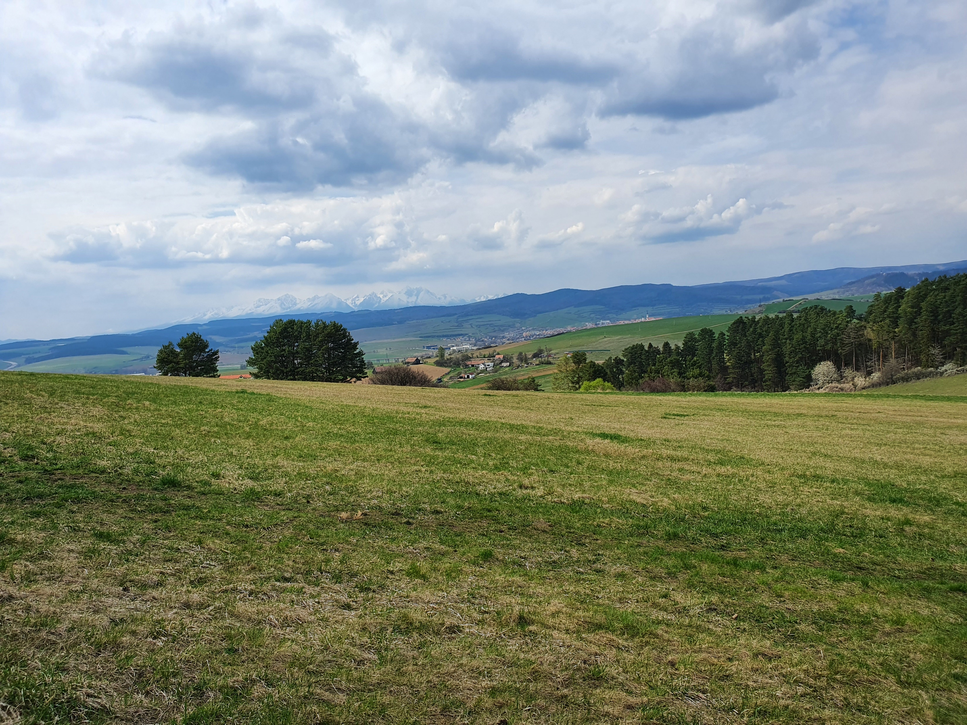
Ďakujem za pozornosť
Zuzana Homolová
Ekotrend Slovakia – zväz ekologického poľnohospodárstva
www.ecotrend.sk ecotrend@ecotrend.sk

